Slide 1
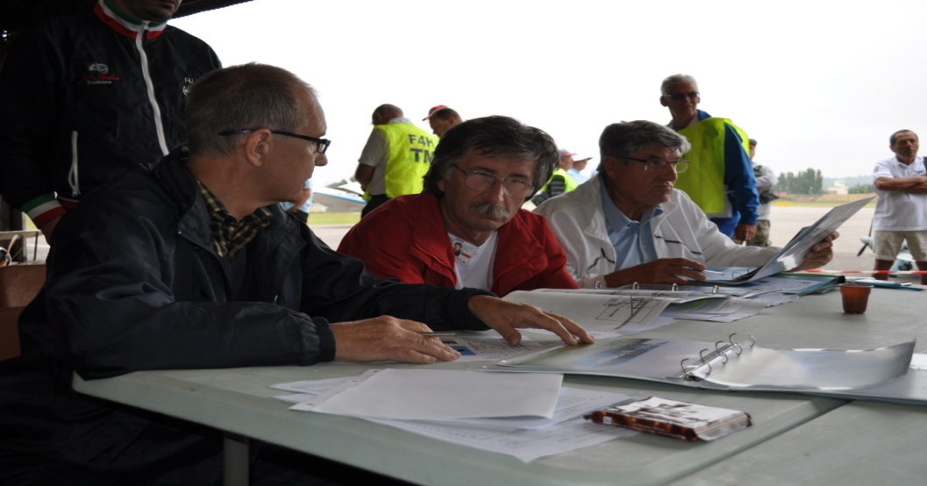
DOSSIER MAQUETTE POUR LE STATIQUE en Compétition
1 - F4C/G/J
2 - F4 H
3 - NAT A/H/P
Voici comment constituer un dossier maquette pour la compétition pour chaque catégorie en 2024 . Par Pierre DELRIEU , sur 25 ans de jugement NAT et inter.

Slide 2
1 DOSSIER MAQUETTE F4C/G/J
Le choix de la maquette à présenter en F4C est primordial pour avoir le meilleur statique . .
L’idéal est d’avoir le prototype dans un musée ou sur un terrain d’aviation en état de vol ou non, pour le dossier photo et avoir la certification des couleurs .
Durant le jugement en Statique , le juge va comparer votre maquette avec les pièces de votre dossier . Un avion ayant existé avec des photos noir et blanc d’époque , sans plan trois vues , aura peu de points par rapport à un avion que vous avez pu approcher et photographier.
Vous trouverez dans le dernier règlement FAI F4, que vous pouvez télécharger ici : www.fai.org dans sporting codes section 4: Aéromodelling – sc4 VOL_f4 scale 23 . ou dans le blog maquette dès 2024 , ou sur le site FFAM compétition dès 2024
( version traduite, mais attention seule la version en anglais est valable), tout ce que vous devez mettre dans votre dossier et les dimensions des plans, mais voici quelques conseils.

Slide 3
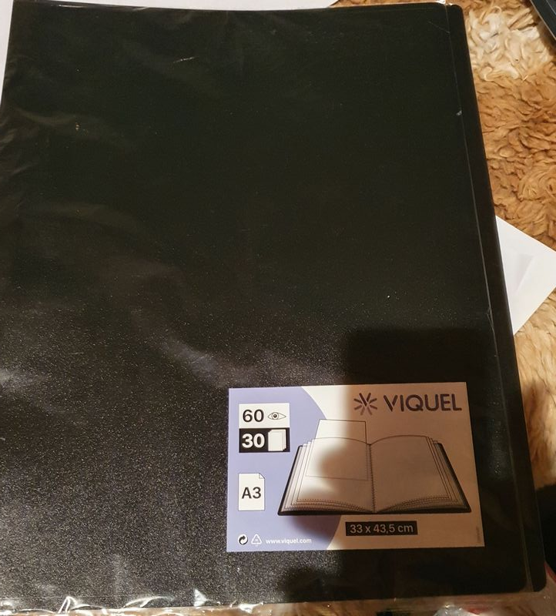
1 Le meilleur protège documents , pour votre dossier est le Porte vues -60 Vues – A3 de marque VIQUEL.
Il faudra vous en procurer trois , un par juge en F4.(Bureau Vallée)

Slide 4
Il vous faudra autant de feuilles papier que de pages recto verso de votre dossier . Le grammage du papier idéal est de 250g en A3 pour sa tenue , si le juge sort la page du porte document pour le jugement , il y a moins de risque de le froisser.
Pour imprimer les textes en A3 de bonne taille sur ces feuilles , si vous ne possédez par d’imprimante de cette taille , rapprochez vous de bibliothèques Municipales , de Mairies , ou aussi certains commerces comme BUREAU VALLEE , qui proposent ce service , vous avez aussi la possibilité d’imprimer à distance vos documents en ligne et de les récupérer en magasin.
Les textes seront imprimés en Noir , tous avec la même police.

Slide 5
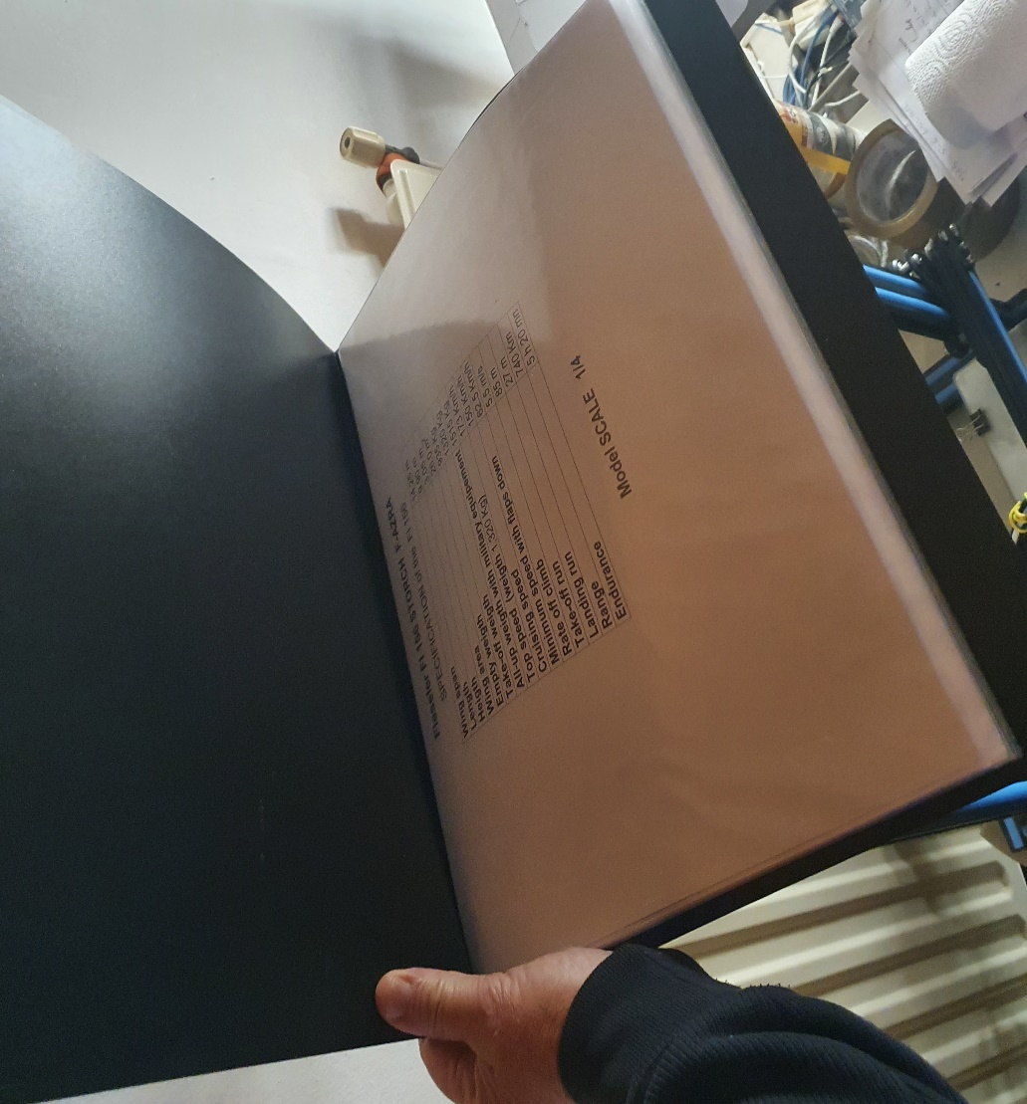
Ce porte vue s’ouvre de cette façon et est très pratique pour le jugement , les pages sont présentées dans l’ordre du jugement prévu dans le règlement.

Slide 6
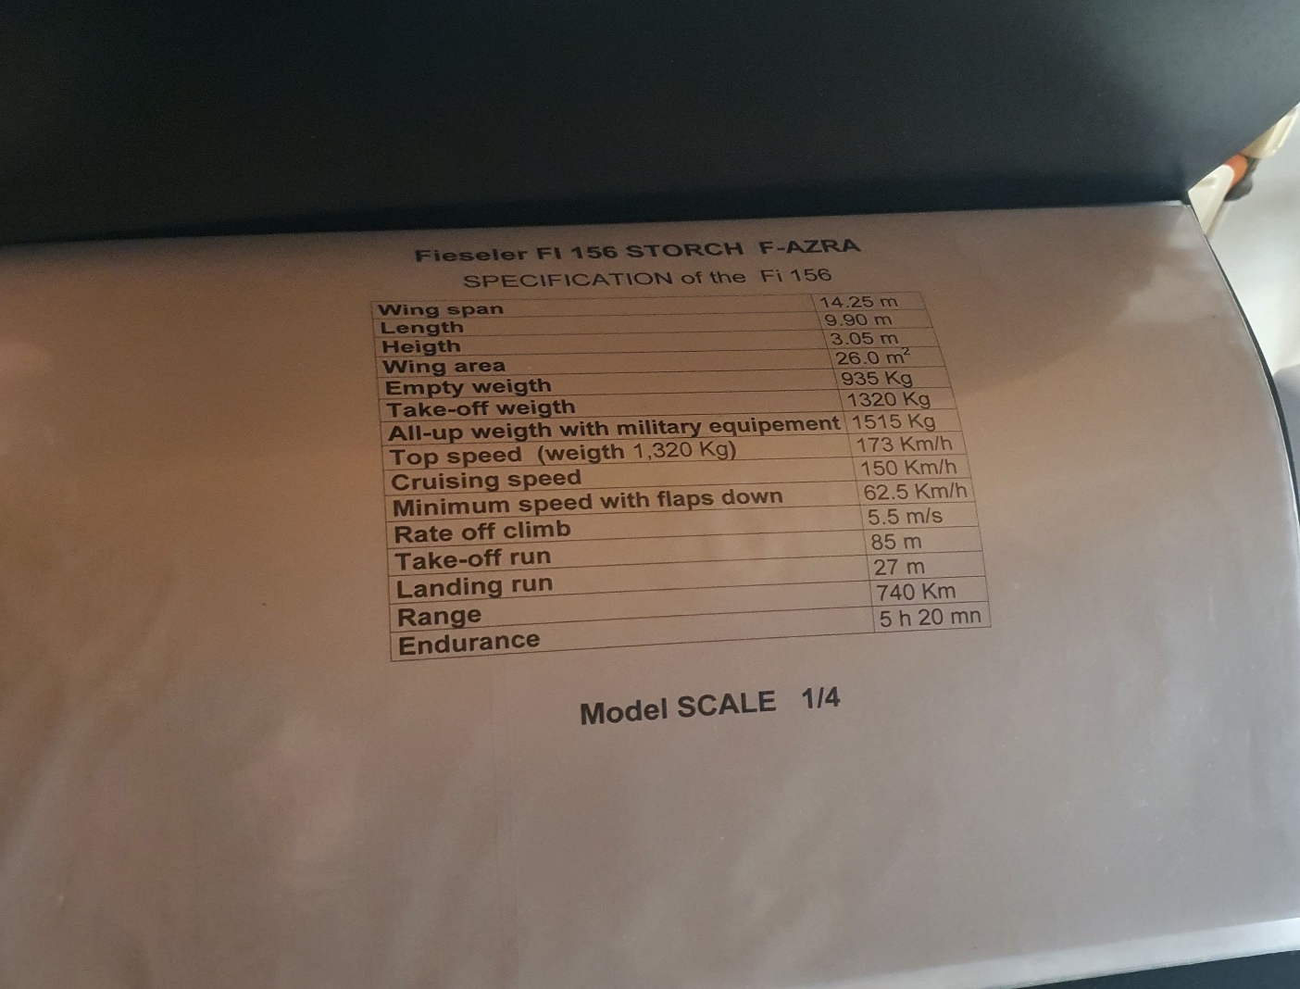
L a première page comportera toutes les caractéristiques générales du prototype , taille , poids , différentes vitesses de vol , et surtout l’échelle de reproduction de votre maquette. Le texte sera écrit en Français si vous ne comptez pas participer en compétition internationale, et en Anglais si c’est le cas .

Slide 7
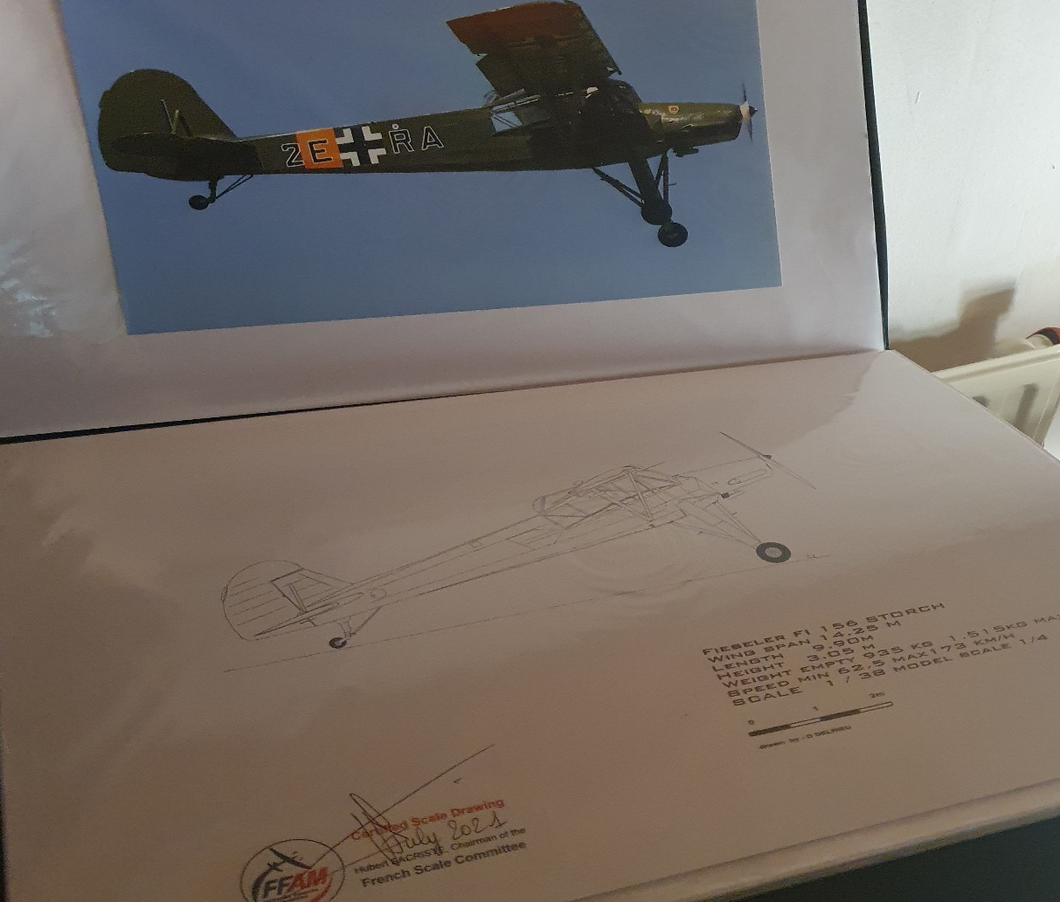
La page suivante présentera en Haut une photo du Prototype en vue de côté, à vous de choisir la meilleure qui correspond le mieux à votre maquette . Le règlement accepte des photos imprimées mais l’idéal est de développer une photo en papier glacé ou mat 30 X 20 , que l’on peut reproduire depuis une clef USB dans des grandes surfaces .
En bas la vue en plan de côté (le même que sur la photo) imprimée sur la page issue d’un plan trois vues du prototype avec en texte les caractéristiques du prototype et l’échelle du dessin . En international le document est obligatoirement certifié à chaque page par le responsable GT Maquette Français.
Les dimensions des plans trois vues doivent être au minimum d’une envergure de 250mm et au Maximum de 500mm

Slide 8
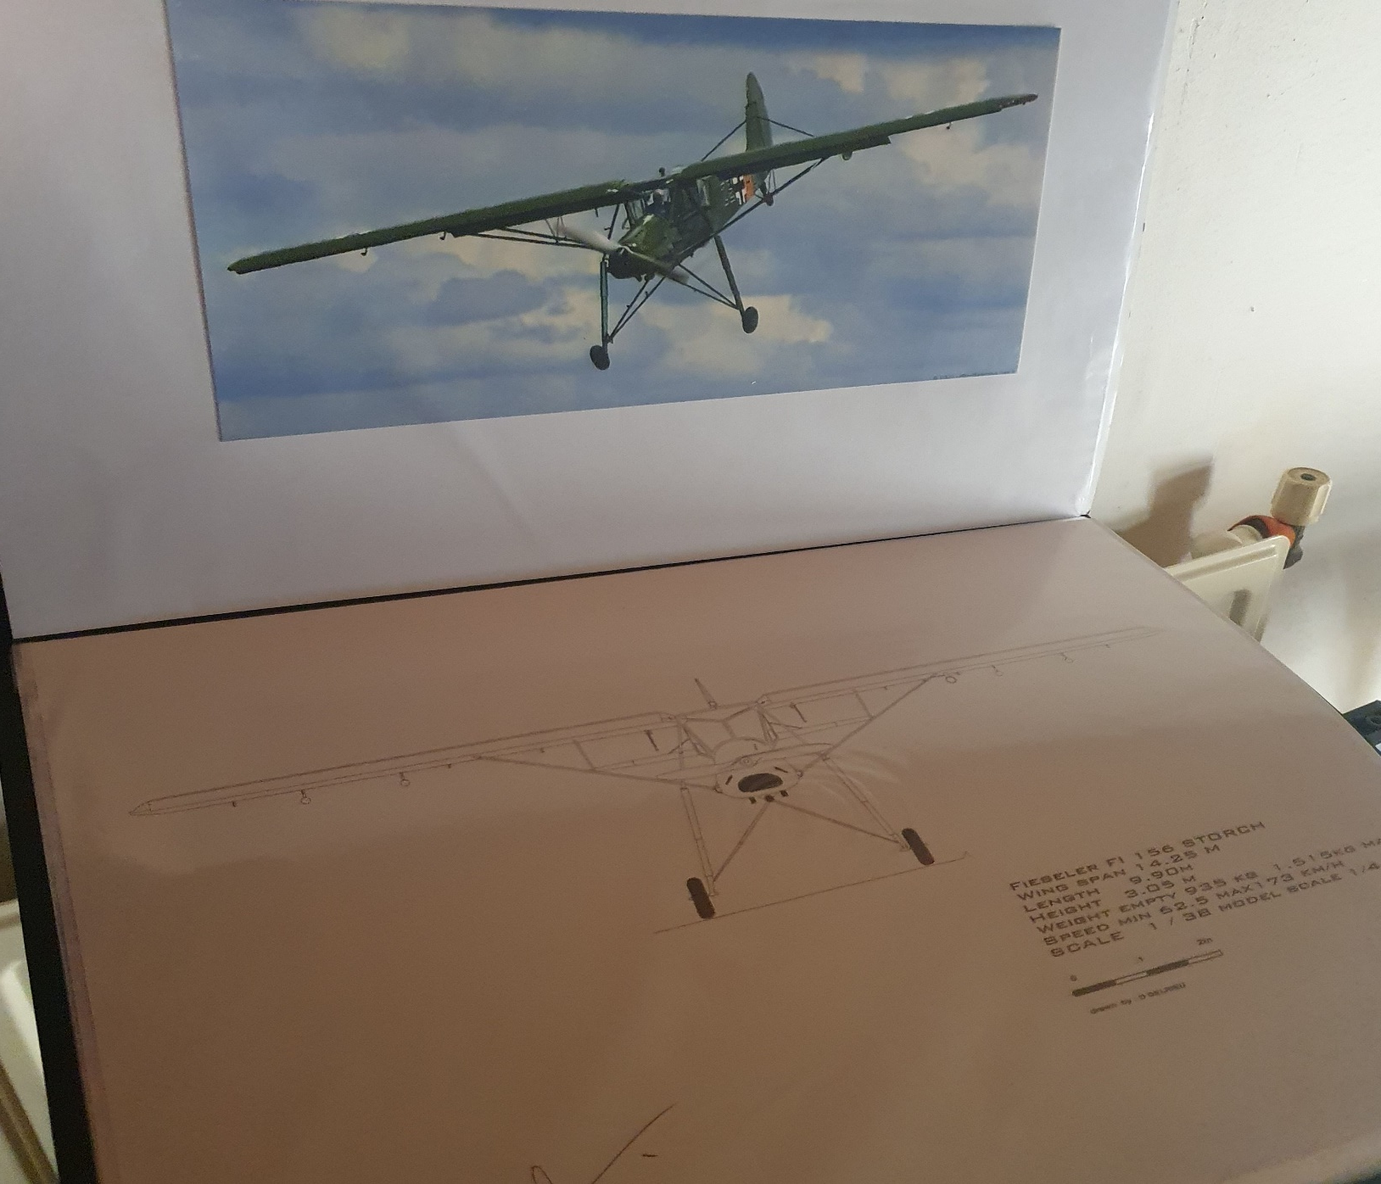
La page suivante présentera la vue de face du prototype avec toujours le même texte .

Slide 9
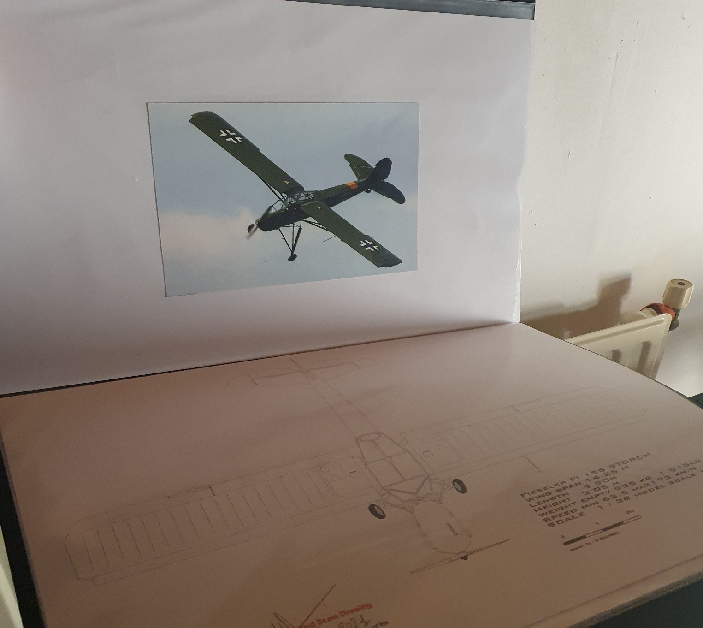
La page suivante présentera la vue de dessus du prototype . Souvent il est difficile des trouver des photos , en vol même de côté on peut en trouver dans des publications ou sur le Net comme ici.

Slide 10
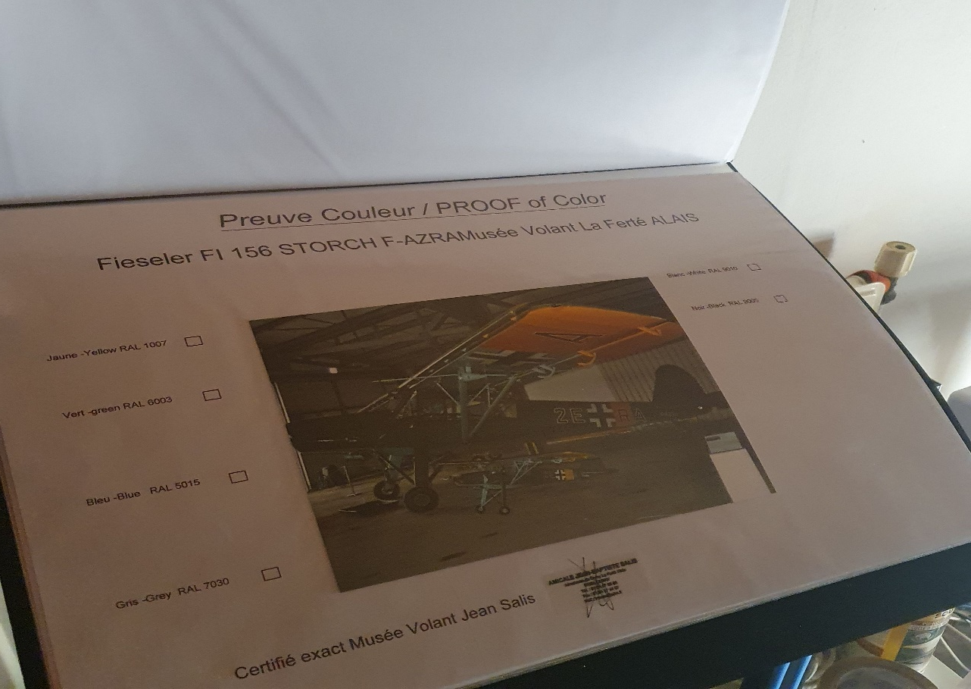
La page suivante présentera les couleurs du prototype Principales et secondaires avec en texte les RALS et des plaquettes de couleurs correspondantes , l’idéal est de faire certifier cette planche par le musée qui entretien le prototype . Ici je suis allé à LA FERTE et ai pris des photos à côté du prototype ce qui est la meilleure preuve couleur .

Slide 11
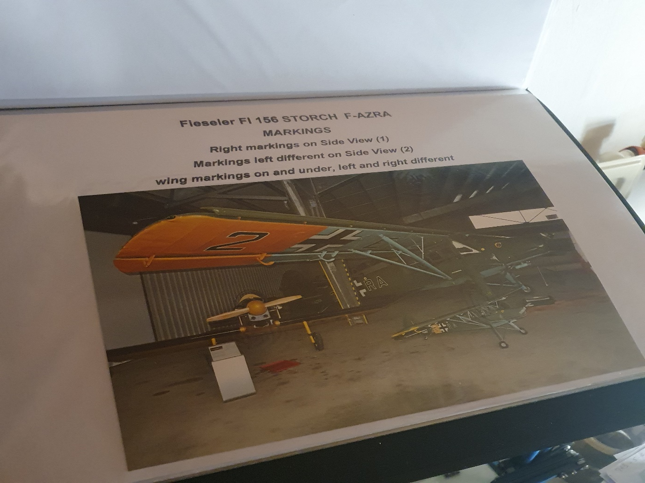
La page suivante présentera les Marquages , en F4C il peut être mis dans cette partie plusieurs photos avec des gros plans de logos ou détails de marquages reproduits sur la maquette. Plus il y aura de détails plus la note sera haute .

Slide 12
Ensuite vous pouvez présenter des photos de tous les détails du prototype reproduits sur votre maquette en F4C le nombre n’est pas limité.
2 DOSSIER MAQUETTE F4 H
Le dossier maquette F4H est le même que ci-dessus, mais la différence est que le nombre de photos est limité à 5 , on ne peut même pas rajouter une photo sur la couverture elle sera comptée. Il n’y aura que 6 pages , une des caractéristiques, trois pour les vues de côté, de face et de dessus, une pour les couleurs et enfin une pour les marquages.
3 DOSSIER MAQUETTE national

Slide 13
3 DOSSIER MAQUETTE NATIONAL A/H/P
Le Dossier Maquette ici est réduit , avec de une à trois photos du prototype présentées aux juges avant le premier vol à 5m.
On demande en plus depuis 2023 au compétiteur de présenter des photos prouvant les modifications faites par lui-même sur la maquette .

